Slide 1
Design de Interação (Aula 7)
Professor: Yves J. Albuquerque

Slide 2
Bad Design
Agora em Interfaces!

Slide 3
Notes:
We've come up with a new rule for program developers:
You must at least LOOK at your designs before inflicting them onto your users.This image was taken from a tutorial released to members of a very large organization to instruct them in the use of a new software management system. As is clearly evident in the image, the choice of font, color, and background have made the tutorial almost completely unreadable, and therefore, absolutely useless.
Try to read the text in the image, and note the intense effort required. The only excuse for such a pitiful combination of screen characteristics is that the developer never looked at his or her creation; as such, there is no excuse.

Slide 4
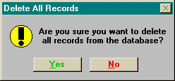
Notes:
Sometimes the best intentions of the developer go unrealized. This image was borrowed from one particular application that hard-coded the colors of the text in the command buttons such that all affirmative buttons (OK, Yes, Open) have green-colored text and all negative buttons (Cancel, No, Close) have red-colored text. Unfortunately, doing so can cause a number of problems.In the first place, the background color of the button is determined by the Windows color preferences. As shown above, hard-coding the color of the text can make it difficult, and in some cases, impossible to read.
Secondly, as shown in this example, Green/Red-Affirmative/Negative distinction may be inconsistent with a particular task. In western society, users may interpret the green label as indicating the "good" or proper response. As shown in this example however, deleting all records is more than likely not a good thing to do.
Additionally, enforcing your particular color associations on your users may create some incompatibilities with cultural interpretations of color. In certain eastern societies, for example, red is considered an affirmative, or positive color. Subjecting these users to your color associations is an indication of cultural arrogance.
Finally, a significant percentage of the population has some degree of color vision deficiency; the most prevalent of which, is the diminished ability to distinguish between red and green. Your attempts to provide unnecessary additional information will be lost on a significant portion of your users, and may become a source of their resentment.
To be on the safe side, avoid using color as a means of interpretation, and be certain to avail yourself of the user's color preferences. These preferences are not merely the means by which the user "personalizes" his or her PC, but in many instances are selected to maximize the readability of the applications under specific lighting and display conditions. When you avail yourself of these settings, you can be certain that you will not risk the resentment of the user

Slide 5
Notes:
Color can also detract from the information you are trying to convey. This image includes some of the many toolbar buttons used in Zoc, a communications application. In this example, the first four toolbar buttons represent various ways of sending a file. These are, in order of appearance:
Send
Send without carriage returns
Send with quotes
Send with CIS quotes
The differences between the images are almost undetectable, as each image is overwhelmed by the blue object in its foreground (we're pretty certain it's a telephone). Without tooltips, the user would be unlikely to be able to distinguish the function of each image; the developers could have simply skipped the images altogether.

Slide 6
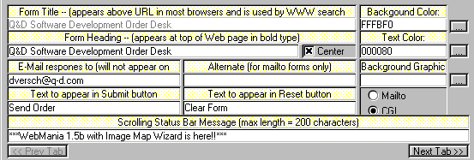
Notes:
This image, from Webforms, simply hurts the eyes. Labels are not aligned to the fields they are associated with, causing the eyes to zig-zag around the screen as the user attempts to locate a field of interest. The choice of color to distinguish labels from editable fields further adds to the headache. Further, placing help information (will not appear on...WHAT?) in the labels just adds to the mess. Given that their status bar is too difficult to read, they probably decided that this was probably the next best place for it.

Slide 7
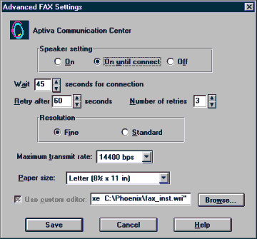
Notes:
If you really want to make things difficult for your users, just slap a screen together without regard for order or organization. This image is taken from IBM's Aptiva Communication Center, and demonstrates to us at least, that the developers simply wanted to get the settings on the screen, rather than make it easy for people to adjust the settings. There is no flow to the screen; your eyes just jump around from place to place as your brain tries to elicit some sort of order.
A well-designed screen, in stark contrast to this image, uses position, alignment, and grouping to organize the information, to provide an information flow. This not only makes it easier to locate a specific piece of information, it relieves the brain from having to subconsciously apply order.
Some hints:
Vertically-arranged options are scanned much easier
Make sure fields are long enough to contain the information
Left-align labels and their fields within a group
Assign mnemonics to significant letters in the label ('a' for Wait?, 'i' for Fine?)
In all fairness, IBM did not develop the Communication Center; the application was purchased from a third-party provider. IBM could have saved themselves some embarrassment if they had reviewed the application before the purchase.

Slide 8
Notes:
As a means of deleting files and documents, the Macintosh trashcan is a perfectly intuitive metaphor. Unfortunately, the designers decided to extend the trashcan metaphor to include the completely counterintuitive function of ejecting diskettes: drag an image of the diskette to the trashcan to eject it from the computer.The Macintosh simply took the trashcan metaphor too far. They imbued the trashcan with magical powers that are completely incompatible with the established metaphorical association of deleting files. As a result, new users express anxiety and dismay at the metaphor, and even experienced users express reluctance to use the metaphor: "I don't want to delete the files on the diskette, I just want the computer to spit it out."

Slide 9
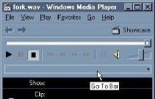
Notes:
Chris Gumprich sent us this image from Microsoft's Windows Media Player. It would seem that the developer wanted to be certain that he or she provided a tooltip for every control, regardless of whether or not the message was needed or helpful

Slide 10
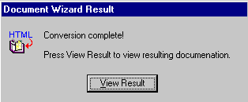
Notes:
The message appears when generating a Word document from an online help project. It's great that the program offers the option of viewing the results, but in this case, it's the only option; the user cannot elect to not view the document. One would have thought that the very act of viewing the resulting document would have been sufficient indication that the conversion had completed.

Slide 11
Acessibilidade

Slide 12
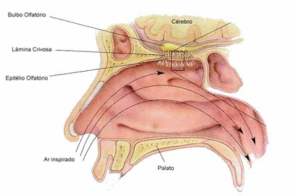
Olfato
Notes:
anosmia (ou anodmia) perda ou diminuição drástica do olfato;
cacosmia alucinação olfativa transitória, onde o indivíduo percebe cheiros desagradáveis;
fantosmia espécie de cacosmia, onde dá-se a percepção de cheiros (bons ou ruins), sem estímulo efetivo do olfato.
hiperosmia excitação exagerada e anormal do olfato;
parosmia perversão do olfato;

Slide 13
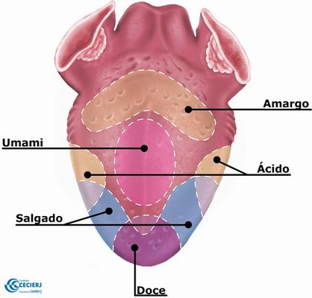
Paladar
Notes:
Existem cinco sabores bem aceitos: o amargo, o ácido, o salgado, o doce e o umami^{[1]}, e há o debate se também há os sabores de ácidos graxos^{[2]} e cálcio^{[3]}.
Gosto doce: gosto produzido por soluções aquosas de substâncias adoçantes (ex. solução de sacarose);
Gosto ácido: gosto produzido por soluções aquosas de substâncias ácidas (ex. solução de ácido cítrico);
Gosto amargo: gosto produzido por soluções aquosas de substâncias amargas (ex. solução de cafeína);
Gosto salgado: gosto produzido por soluções aquosas de sais (ex. solução de cloreto de sódio, o sal de cozinha);
Gosto umami: gosto produzido por soluções aquosas de glutamatos (ex. solução de glutamato monossódico);
Ageusia: Esta é uma condição rara em que não se pode experimentar todo o sabor dos alimentos.
Hipogeusia: pouca capacidade para saborear a comida caracteriza esta condição, e pode-se experimentar uma falta de habilidade específica para saborear a comida doce, azedo, apimentado, amargo ou salgado.
Disgeusia: Um perpétua, ranço ou salgado sabor metálico caracteriza esta condição, que em alguns casos, pode ser acompanhado por um forte ardor na boca.

Slide 14
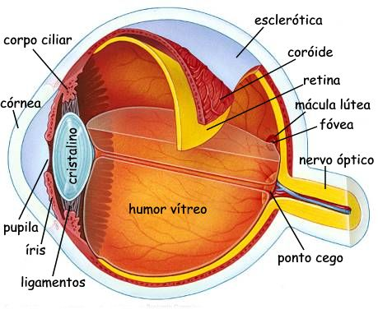
Visão
Notes:
Astigmatismo
Cegueira
Visão subnormal
Daltonismo
Hipermetropia
Miopia
Estrabismo

Slide 15
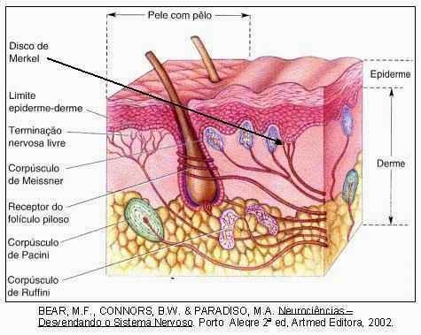
Tato
Notes:
sistema somatosensorial(identificação de texturas), propriocepção ou cinestesia (reconhecimento da localização espacial do corpo), termocepção (percepção da temperatura) e nocicepção(percepção da dor)
Na pele existem diversos tipos de receptores de estímulos táteis. São esses receptores que recebem e transmitem aocérebro a sensação de toque. Alguns desses receptores são terminações nervosas livres, que reagem a estímulos mecânicos, químicos e térmicos, sobretudo os dolorosos.
Outros receptores são organizados em forma de corpúsculos, ou seja, são células especializadas que estão em contato com terminações nervosas. Os corpúsculos sensoriais podem ser mecanorreceptores ou termoreceptores. Mecanorreceptores são responsáveis pela percepção do toque:
Corpúsculos de Meissner – percepção de pressões de freqüência diferente.
Discos de Merkel – percepção de movimentações e pressões leves.
Corpúsculos de Vater – Pacini – percepção de pressões. Presentes em grande número na ponta dos dedos.
Corpúsculos de Ruffini – percepção de distensões na pele e calor.
Termorreceptores são responsáveis pela percepção do calor e do frio, e reagem de acordo ao estimulo externo, seja ele frio ou quente.

Slide 16
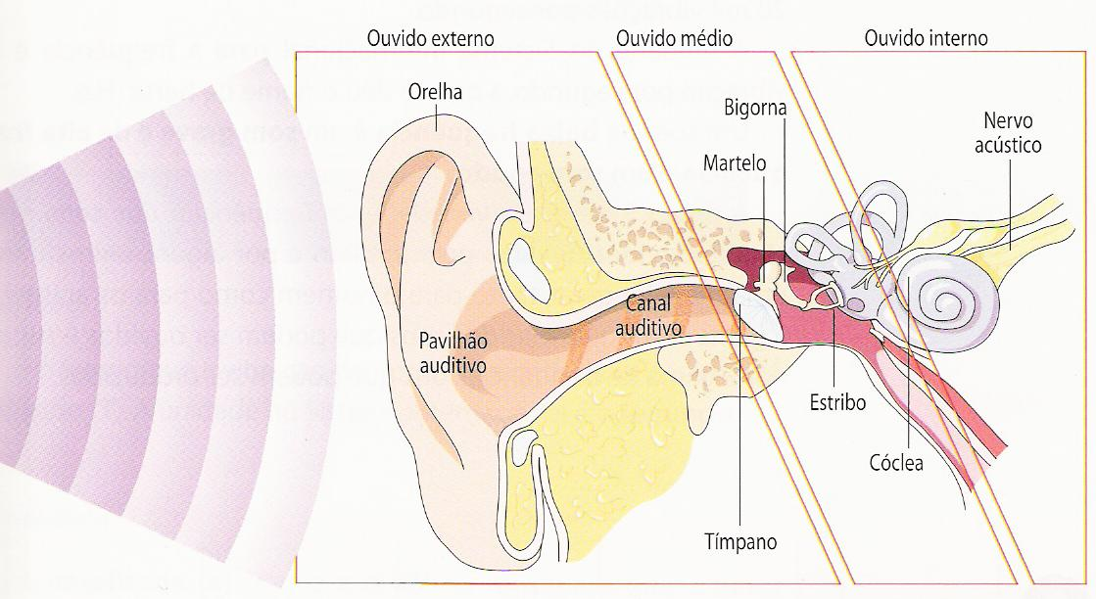
Audição
Notes:
O órgão responsável pela audição é o ouvido, capaz de captar sons até uma determinada distância, dependendo da sua intensidade ou nível de pressão sonora.

Slide 17
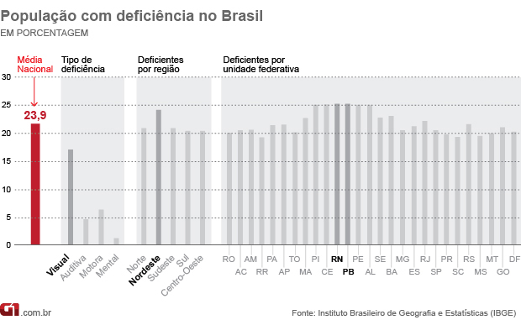

Slide 18
Mais dados do CENSO 2010
67,7 % dos idosos são portadores de alguma deficiência
95,2% das crianças com deficiência frequentam escola Entre 0,3~0,4% da população possui cegueira total.
Apenas 1% dos cegos usam a internet regularmente
1/3 da mulheres autodeclaradas negras possuem alguma deficiência

Slide 19
Acessibilidade

Slide 20
Principais problemas a serem abordados
Visual
Deficiências visuais, incluindo cegueira, vários tipos comuns de baixa visão e baixa acuidade visual, vários tipos de daltonismo;
Motora / Mobilidade
Por exemplo, dificuldade ou impossibilidade de utilizar as mãos, incluindo tremores, lentidão muscular, perda ou baixo controle muscular, entre outras, devidas a condições tais como doença de Parkinson, distrofia muscular, paralisia cerebral, acidente vascular cerebral;
Auditivos
Surdez ou deficiência auditiva, incluindo indivíduos com pouca audição
Convulsões
Cognitiva / Intelectual
Deficiência de desenvolvimento, dificuldades de aprendizagem (dislexia, discalculia, entre outras), e deficiências cognitivas de várias origens, afetando a memória, a atenção, o desenvolvimento (maturidade) as habilidades lógicas e de resolução de problemas, entre outras
Convulsão visual causada pelos efeitos estroboscópicos ou pisca-pisca
Notes:
Quando o texto e as imagens são grandes e/ou passíveis de ampliação a leitura e compreensão do conteúdo torna-se mais fácil para os usuários com visão deficiente. Quando os links são sublinhados (ou diferenciados de outra maneira) e também coloridos, tem-se a garantia de que usuários daltônicos sejam capazes de diferencia-los. Quando os links e áreas clicáveis são grandes isso ajuda os usuários que não podem controlar um mouse com precisão. Quando as páginas são codificadas para os usuários poderem navegar utilizando somente o teclado ou uma única tecla de acesso ajuda os usuários que não pode utilizar um mouse ou até mesmo um teclado padrão. Quando vídeos são legendados ou são disponibilizados com versões em linguagem de sinais, os usuários surdos ou com dificuldade de audição podem entender o vídeo. Quando são evitados ou tornados opcionais os efeitos de "pisca-pisca" ou efeitos luminosos estroboscôpicos os usuários propensos a fotoconvulsões não são colocados em risco. E quando o conteúdo é escrito em linguagem simples e ilustrado com gráficos e animações instrucionais os usuários com dislexia e dificuldades de aprendizagem são capazes de compreender melhor o conteúdo. Quando os sites são corretamente construídos e mantidos, as necessidades de todos esses usuários podem ser acomodadas, sem causar impacto na usabilidade do site para os demais usuários.

Slide 21
Tecnologia Assistiva
Software Leitor de tela, que pode ler o conteúdo textual usando um sintetizador de voz e selecionando os elementos são exibidos no monitor (útil para os usuários com dificuldades para ler ou aprendizagem) ou os que não podem ler ou ver o que está acontecendo em o computador (utilizado por usuários cegos ou com visão prejudicada).
Terminais Braille, consistindo de um Display em Braille, que transforma os caracteres de texto para caracteres em Braille (geralmente por meio da mobilização de pinos através de orifícios em uma superfície plana) quer seja em um QWERTY Braille ou teclado.
Ampliação de Tela software que amplia o que é exibida no monitor do computador, tornando-a mais fácil de ler para usuários com a visão prejudicada.
Software de Reconhecimento de fala que aceita comandos de voz no computador ou ditados na forma gramatical de texto - útil para aqueles que têm dificuldade para usar um mouse ou teclado.
Teclado com superposições, o que pode tornar mais fácil e precisa a digitação para aqueles que têm dificuldades motoras.

Slide 22
Alguns tópicos (Microsoft)
Evite Refresh automático
Legendas(Captions) e descrição por audio
Acessibilidade do console
Anotações dinâmicas
Textos equivalentes a imagens
Driver Chain Manager
Navegação por Keyboard
Notes:
Mostrar opções do Windows

Slide 23
WAI
http://www.w3.org/WAI/

Slide 24
O futuro
Canto superior esquerdo
2D to 1D
1D to 3D
Voz
Mente

Slide 25
Exercício 6
Teste com usuário
Escolha uma das técnicas de teste com usuário e faça o teste com pelo menos 3 pessoas. Documente.

